Slide 1
4주차 튜터링

Slide 2
함수1

Slide 3
목차
함수의 정의
반환타입
매개변수
함수의 사용 방법
매개변수와 반환값의 리턴

Slide 4
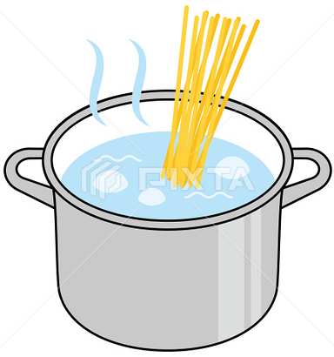


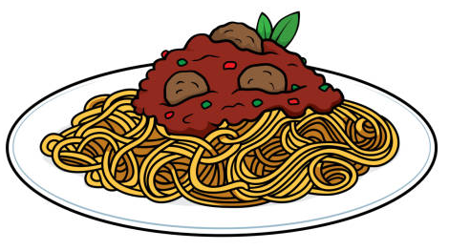
함수를 쓰는 이유
요리를 하는 경우 토마토 손질부터 면 삶기 까지 스파게티를 만드는 과정은 “요리”라는 작업으로 묶을 수 있다

Slide 5
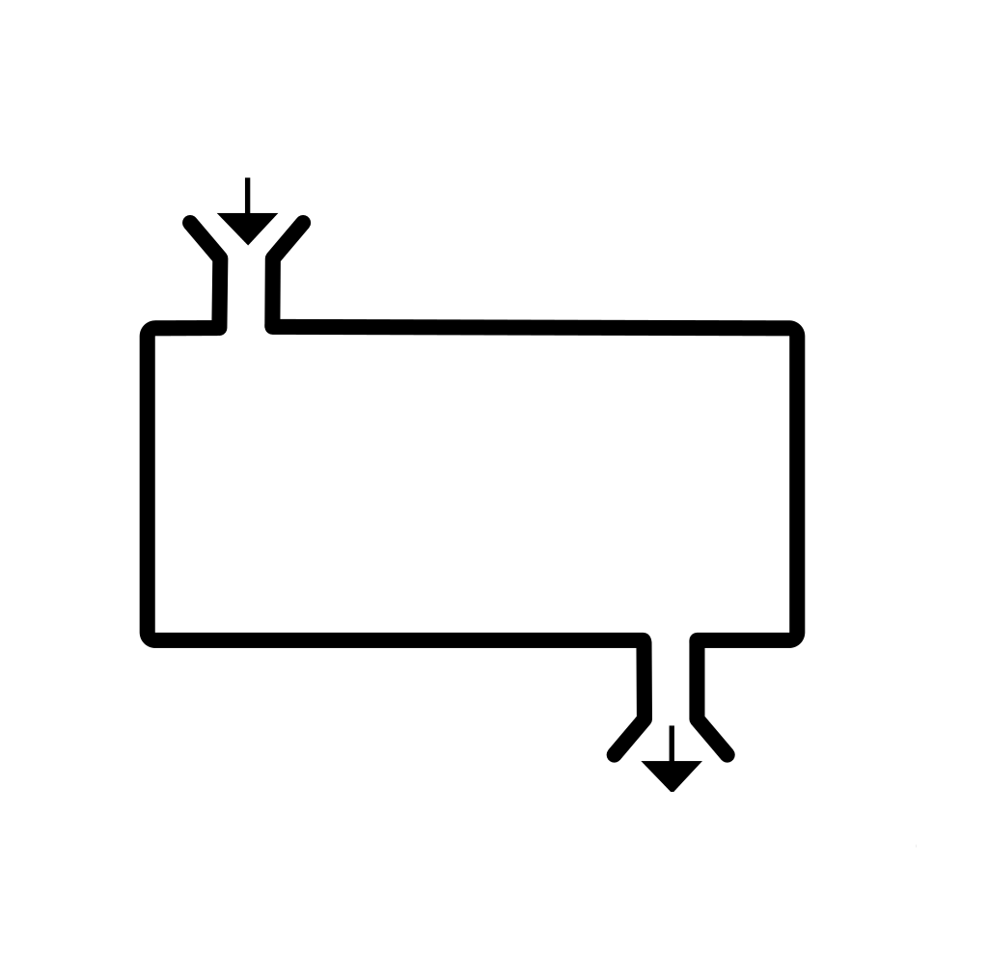
함수의 정의
토마토, 면
함수란? 프로그램에서 특정한 작업을 수행하도록 따로 정의해 놓은 독립적인 프로그램의 단위이다.
좀 더 쉼게 풀어서 설명해보면 “정해진 작업을 하기 위해서 명령문들을 하나의 그룹으로 묶은 것”이라고 생각하면 쉽다.
요리하기
스파게티

Slide 6
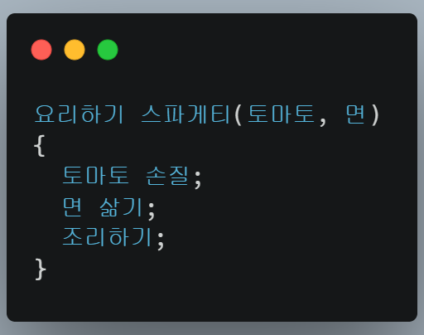
함수의 정의
굳이 스파게티 요리 하는 과정을 코드로 표현 할 때는 다음과 같은 코드가 완성된다.

Slide 7
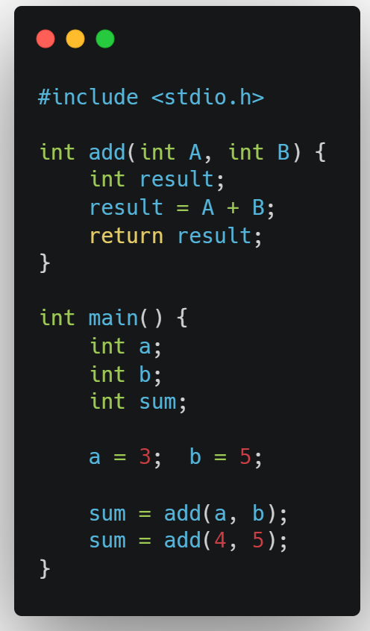
함수의 정의
이 프로그램 한 번 따라서 코딩해보세요~

Slide 8
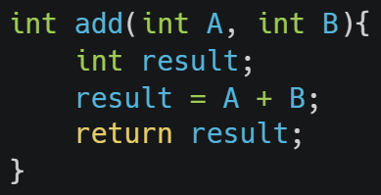
함수의 정의
함수 이름
반환 타입
매개변수 목록
함수 몸체

Slide 9
함수의 정의
함수 이름
매개변수 목록
정수 값 두 개
반환 타입
add라는 함수 이름
더하기 작업
함수 몸체
결과 값 출력
반환 타입(return type) : 함수가 모든 작업을 마치고 반환하는 데이터의 타입을 명시합니다.
함수 이름 : 함수를 호출하기 위한 이름을 명시합니다.
매개변수 목록(parameters) : 함수 호출 시에 전달되는 인수의 값을 저장할 변수들을 명시합니다.
함수 몸체 : 함수의 고유 기능을 수행하는 명령문의 집합입니다.

Slide 10
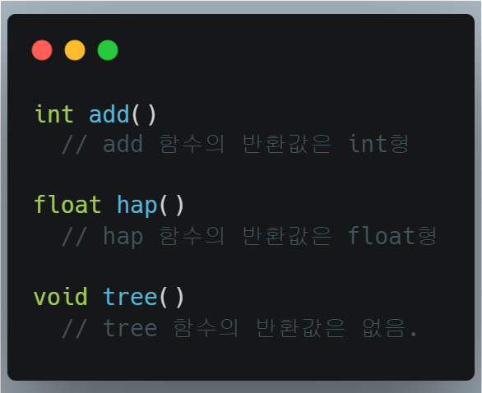
반환 타입
함수에서도 변수를 선언 할 때와 마찬가지로 함수의 데이터 타입을 설정해야 한다.
변수에서의 데이터 타입은 성격과 크기를 지정하지만,
함수에서는 함수의 반환값에 대한 데이터 타입이다.

Slide 11
반환 타입
함수의 데이터 타입과 반환값은 반드시 일치해야 한다.

Slide 12
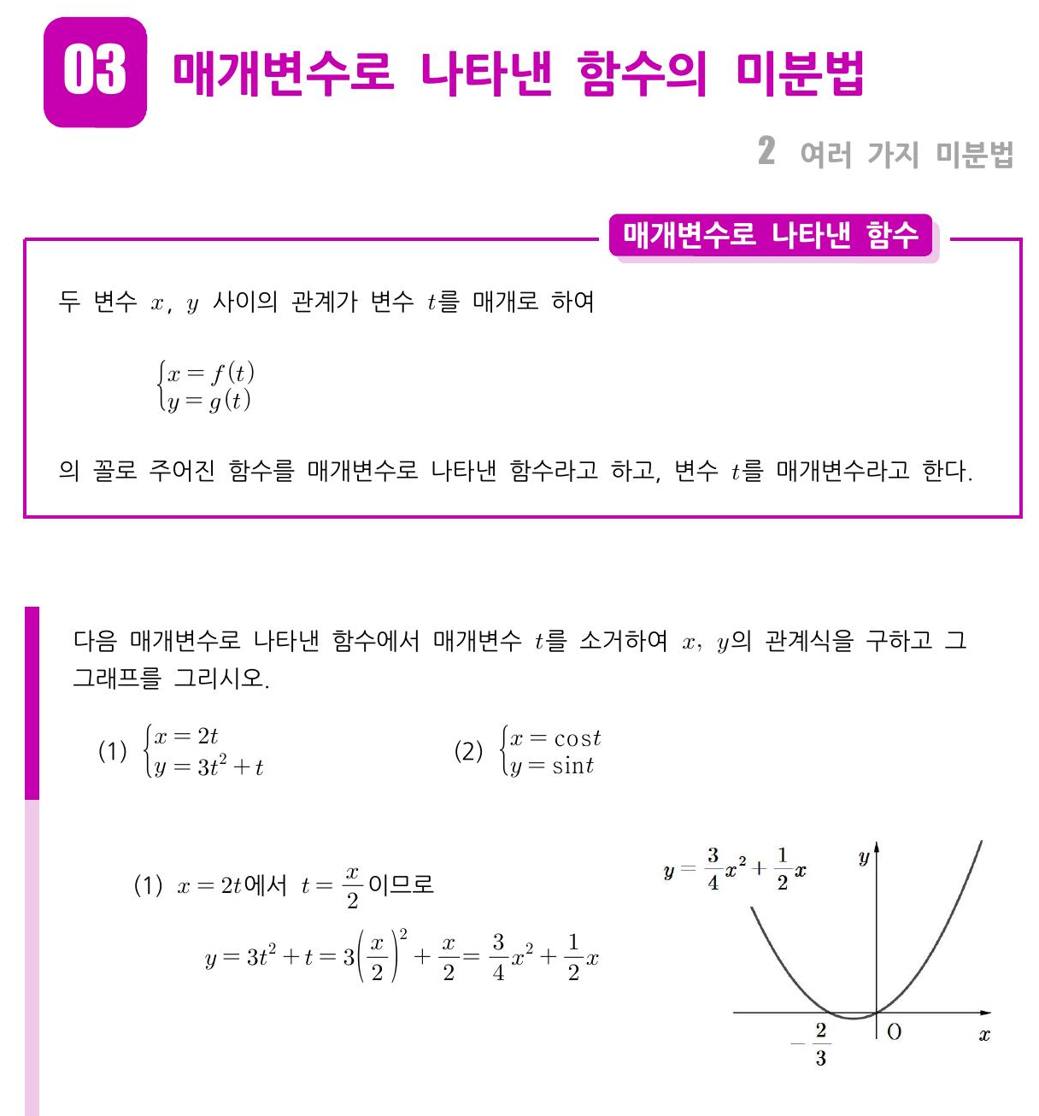
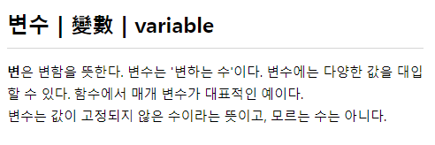
매개변수
→ 매개변수는 그냥 함수 f(x, y)에서의 x,y라고 생각해도 상관 없어요~

Slide 13
매개변수
형식 매개 변수
실 매개 변수(Actual Parameters) : 함수를 호출하는 쪽의 매개 변수
형식 매개 변수(Type Parameters) : 함수를 호출당한 쪽의 매개 변수
실 매개 변수

Slide 14
함수의 사용 방법
방법 1 : 함수 선언 → 함수 호출 → 함수 정의
방법 2 : 함수 정의 → 함수 호출

Slide 15
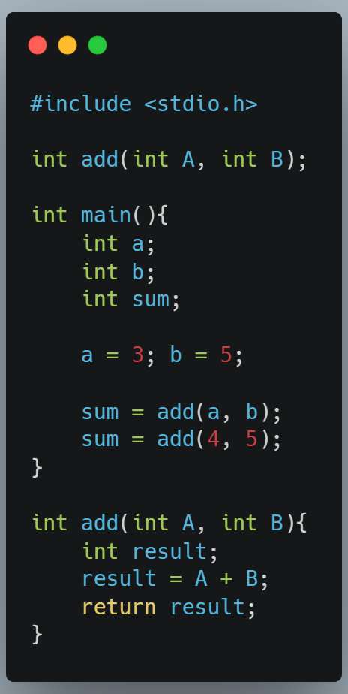
함수의 사용 방법
방법 1
함수 선언 → 함수 호출 → 함수 정의
방법 2
함수 정의 →
함수 호출

Slide 16
함수의 사용 방법
방법 1 : 함수 선언 → 함수 호출 → 함수 정의
int add(int num1, int num2); // 함수의 선언
main() 함수
…
sum = add(a,b); // 함수의 호출
int add(int num1, int num2) // 함수의 정의
{
…
sum = num1 + num2;
…
}

Slide 17
함수의 사용 방법
방법 2 : 함수 정의 → 함수 호출
int add(int num1, int num2); // 함수의 정의
{
…
sum = num1 + num2;
}
main() 함수
…
sum = add(a,b); // 함수의 호출

Slide 18
매개변수와 반환값의 리턴
프로그램 타입 | 매개변수 | 반환값
A 타입 | X | X
B 타입 | O | X
C 타입 | X | O
D 타입 | O | O

Slide 19
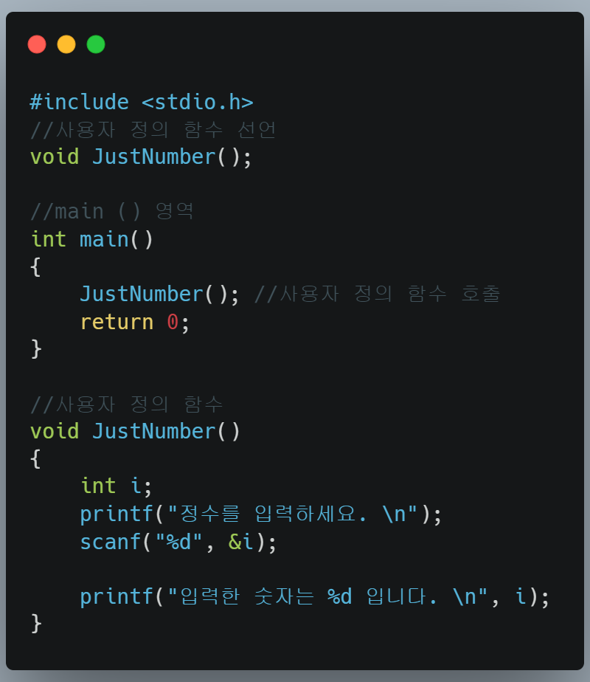
매개변수와 반환값의 리턴 ~A타입~
A 타입 : 매개변수와 반환값이 모두 없는 경우
매개변수가 없다는 말은 main() 함수 영역으로 부터 입력받을 데이터가 없다는 의미입니다.
반환문이 없다는 뜻은 사용자 정의 함수에서 main() 함수로 돌려줄 값이 없다는 의미입니다.

Slide 20
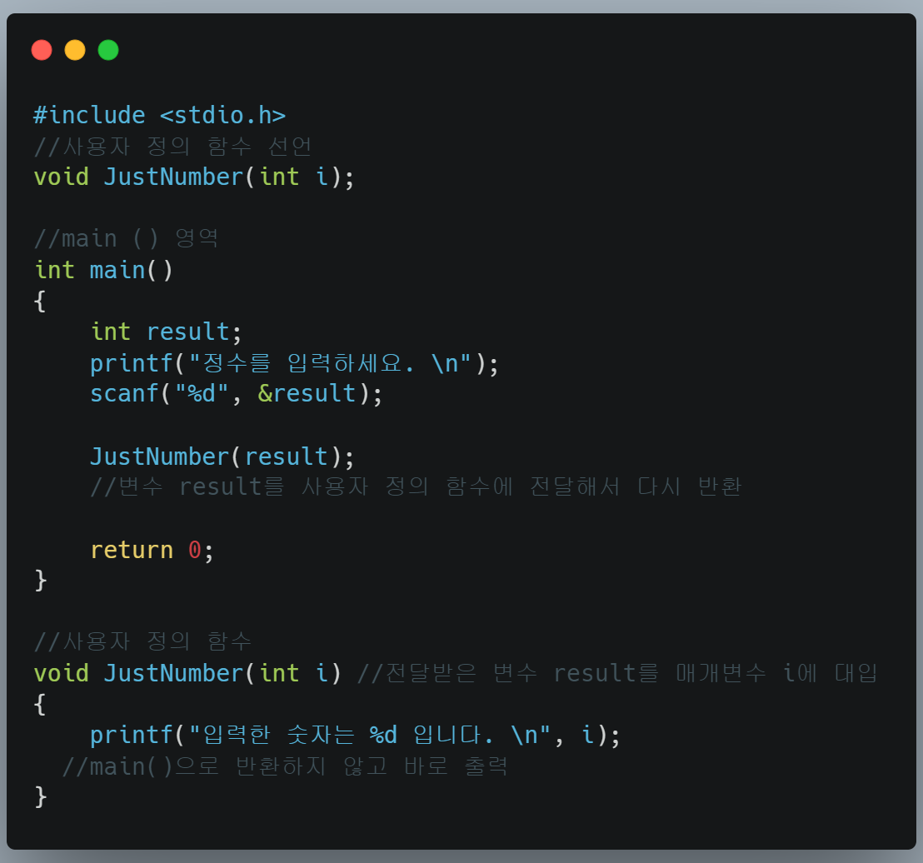
매개변수와 반환값의 리턴 ~B타입~
B 타입 : 매개변수는 있고, 반환값은 없는 경우
매개변수가 있는 경우 main() 함수로 부터 변수값을 전달받을 수 있습니다.
반환문이 없는 경우 void 자료형을 쓰고 return을 삽입하지 않습니다.

Slide 21
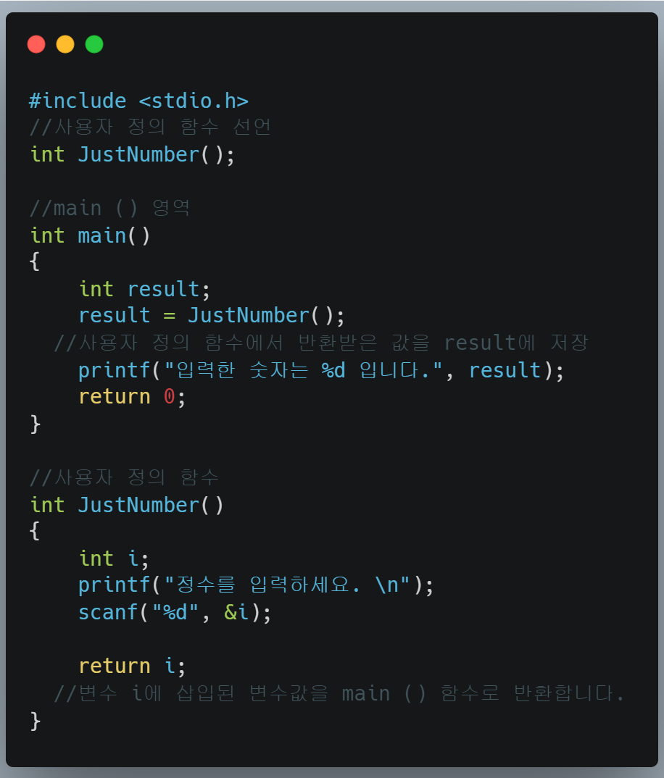
매개변수와 반환값의 리턴 ~C타입~
C 타입 : 매개변수는 없고, 반환값만 있는 경우
함수의 연산결과에 정수와 같은 숫자를 main() 함수에 돌려주고 싶은 경우 자료형은 int등으로 변경하고 return 문에 반환값을 작성해야 합니다.
return 문에는 원하는 연산을 작성할 수 있습니다. void JustNumber(void) 형태도 가능합니다.

Slide 22
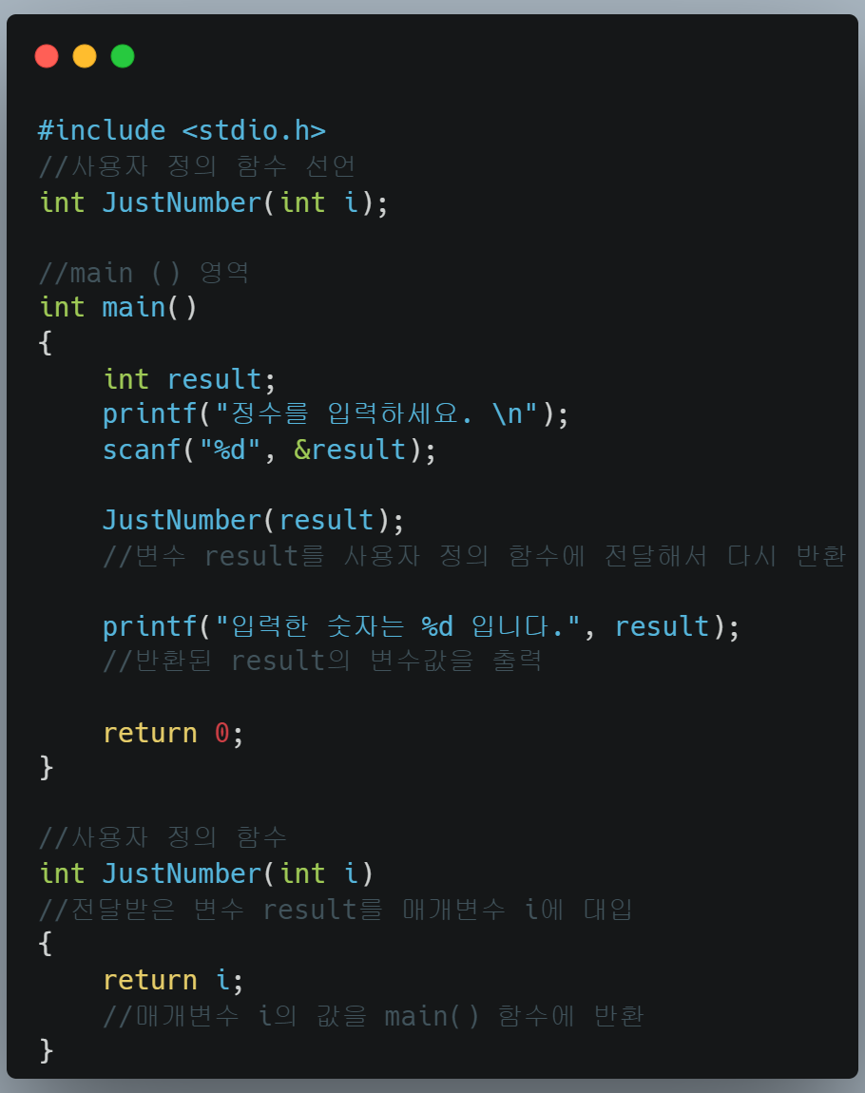
매개변수와 반환값의 리턴 ~D타입~
D 타입 : 매개변수와 반환값이 모두 있는 경우
매개변수가 있으면 사용자 정의 함수로 데이터가 전달됩니다.
또한 반환문이 있으면 함수에서 생산된 데이터가 return 문을 통해서 main() 함수로 다시 돌아옵니다.

Slide 23
END

